Slide 1
Literatura pro děti a mládež
Semestr podzim 2019
Pavlína Mazáčová

Slide 2
Organizace výuky
17. 9. – organizační záležitosti, úvod do předmětu
24. 9. – Pojetí dětské literatury a dětského čtenáře
1. 10. – Nástin vývoje literatury pro děti a mládež tuzemské a v zahraničí před rokem 2000
8. 10. – Nástin vývoje tuzemské literatury pro děti a mládež po roce 2000
15. 10. – samostatné studium (Nástin vývoje literatury pro děti a mládež v zahraničí po roce 2000)
22. 10. – Trh, nakladatelství dětské a teens literatury
29. 10. – samostatné studium (Významní čeští a světoví ilustrátoři dětských a teens knih se zaměřením na 2. pol. 20. a 21. století
5. 11. – Tematická skladba soudobé literatury pro děti a mládež v kulturním a sociálním kontextu
12. 11. – Čtenářské preference dětí (výzkumy, ankety), vlivy na preference témat v informační společnosti
19. 11. – samostatné studium (Teenager jako čtenář)
26. 11. – Formy a nástroje interakce s dětským a teens čtenářem, práce s nečtenářem
3. 12. – Dětská a teens literatura, média a technologie v perspektivě oboru LIS
10. 12. – Informační zdroje a platformy o dětské a teens literatuře
17. 12. ☹ ? – závěrečná reflexe

Slide 3
Podmínky úspěšného ukončení předmětu
Prezenční studenti
Aktivní účast na prezenční výuce – maximálně 1 absence
Splnění dílčích úkolů
Úspěšné zvládnutí kolokvia
Kombinovaní studenti
POVINNÁ bloková výuka – 1x sobota cca 10:00-17:00h
Termín: 2. 11. 2019
Splnění dílčích úkolů
Úspěšné zvládnutí kolokvia

Slide 4
Úkoly a aktivity
A) 1x prezentace vybraného nakladatelství pro děti a mládež / a prezentace (vybraného čísla) periodika pro děti a mládež – s ukázkami textů (termín: sdílený dokument)
https://docs.google.com/spreadsheets/d/1BZxwvV39HlTMtBlFrduylvuRec5pVkv1qXW4fo5p9u8/edit?usp=sharing
B) Četba a obsahová analýza 2 současných dětských titulů + reflexe referencí - např. z ze sociálních sítí (termín: sdílený dokument)
https://docs.google.com/spreadsheets/d/1BZxwvV39HlTMtBlFrduylvuRec5pVkv1qXW4fo5p9u8/edit?usp=sharing
C) písemně zpracovaná analýza jedné odborné publikace týkající se tématu předmětu
Návštěva vzdělávací aktivity zaměřené na práci s knihou, s dětským čtenářem apod. (včetně návštěvy výstavy)
D) písemná příprava výukové aktivity s využitím literatury pro děti a mládež – závěrečný úkol (i ve dvojicích), k termínu kolokvia
KOLOKVIUM – shrnutí průběžných úkolů, znalostní a kompetenční rozprava ve skupině

Slide 5
Základní pojmy
Celoživotní učení (vzdělávání)
Pregramotnost
Funkční gramotnost
Čtenářská gramotnost
Literární gramotnost
Čtenářství

Slide 6
Základní pojmy
Definice čtenářské gramotnosti - často zohledňují především schopnost porozumění textům pro praktické, každodenní užívání, nezdůrazňují tak specifické roviny práce s uměleckým textem a možné estetické obohacení jedince.
Roviny edukace čtenářské gramotnosti:
Vztah ke čtení (postoj a hodnoty) / Doslovné porozumění / Vysuzování a hodnocení / Metakognice / Sdílení / Aplikace (Zítková, 2013).
Čtenářská gramotnost - vnímána také jako cesta k aktivnímu čtenářství a hledání čtenářských strategií a vlastní identity v roli čtenáře (Helus, 2012). Rozvoj by tak měl zahrnout více možností práce s textem ve smyslu úsudku o fiktivní realitě, volnějšímu interpretačnímu uvažování, posouzení estetické hodnoty textu, vnímáním autorského záměru, smyslu vytvořeného literárního díla (Zítková, 2013).

Slide 7
Základní pojmy
Mezi čtenářskou a literární gramotností nacházíme určitý překryv, tedy schopnost porozumění textu s cílem dosažení vyšších rovin, než je základní rovina doslovného porozumění.
Zároveň je však třeba vnímat začlenění práce s texty uměleckými a edukačních činností, které nabídnou dětem a žákům rozvoj literární kompetence.
Literární kompetence pak zahrnuje schopnost vnímat, zažít, interpretovat a hodnotit umělecký text a využívat zkušenosti v následné vlastní produkci (Zítková, 2013) a doplňuje tak kompetenci čtenářskou.

Slide 8
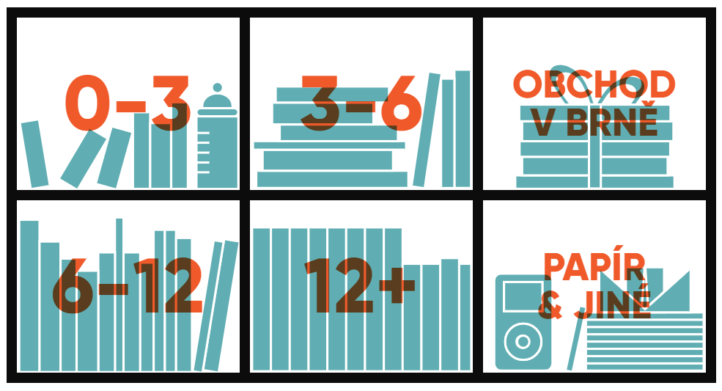

Slide 9
Literatura pro děti a mládež
- zahrnuje literární texty mnoha forem i žánrů (próza, poezie i drama)
- estetický charakter zůstává dominantní v literatuře pro děti stejně pro literaturu obecně
- specifikem je však vstupující výchovně vzdělávací aspekt ze strany autorů, vydavatelů, ale také silná vliv rodičovské komunity, které není přitom tato literatura primárně určena
Rozlišujeme v ní dva druhy textů (z hlediska záměru cílové skupiny čtenářů):
1) Intencionální literatura – napsána záměrně pro dětského čtenáře
2) Neintencionální literatura – původně napsána pro dospělé čtenáře, postupem času však našla své využití především u dětských čtenářů (např. Pohádky bratří Grimmů, … další?)

Slide 10
Literatura pro děti a mládež
Literatura umožňuje dětským čtenářům rozvoj estetického vnímání, ovlivňuje jejich vztah k četbě a knihám, podporuje fantazii a sdílení poznatků a prožitků s textem spojených.
Specifikum tvorby textů pro děti - významné respektování dětského čtenáře, uvažování nad obrazem světa, jaký dítěti nabízíme, a jaký je svět dítěte, který nám dokáže sdělit prostřednictvím svých představ.
V literatuře pro děti nacházíme texty nabízející aktuální témata pro dětské čtenáře, sdílené zkušenosti současných dětí, naproti tomu tituly, které popisovanými skutečnostmi nejsou již aktuální.
Můžeme hovořit o literatuře generačně podmíněné - přinášela či přináší témata aktuální pro danou generaci a kulturní prostředí
Vedle toho lze využívat pro práci s literaturou texty, které řadíme k nadčasové literatuře pro děti.

Slide 11
Literatura pro děti a mládež – otázky
Kdy a proč vznikla?
Co bylo impulzem k jejímu rozšíření?
Co její existenci předcházelo?
Kteří autoři a která díla patří mezi historicky první v oblasti dětské literatury?

Slide 12
Zdroje
BETTELHEIM, B. (2017). Za tajemstvím pohádek: proč a jak je číst v dnešní době. Praha: Portál.
BUBENÍČKOVÁ, P. (2017). O smyslu nesmyslu: nonsens a česká pohádka. Liberec: Bor.
ČEŇKOVÁ, J. (2006). Vývoj literatury pro děti a mládež a její žánrové struktury: adaptace mýtů, pohádek a pověstí, autorská pohádka, poezie, próza a komiks pro děti a mládež. Praha: Portál.
GAVORA, P., & ZÁPOTOČNÁ, O. (eds). (2003). Gramotnosť: vývin a možnosti jej didaktického usmerňovania. Bratislava: UK.
GEBHARTOVÁ, V. (2017). Jak a co číst dětem v MŠ: komentovaný výběr literárních textů na základě RVP PV. Praha: Portál.
HELUS, Z. (2012). Reflexe nad problémy gramotnosti. Počáteční gramotnost. Pedagogika, 61 (1–2), 205–210.
CHALOUPKA, O. (2005). Příruční slovník české literatury od počátků do současnosti. Brno: Centa.
KNITLOVÁ, M. (2008). Obrázková kniha v literatuře pro děti a mládež v 90. letech i současnosti. Diplomová práce. Brno: MU.

Slide 13
Zdroje
PETROVÁ, Z., & VALÁŠKOVÁ, M. (2007). Jazyková a literárna gramotnosť v materskej škole: Teoretické súvislosti a možnosti jej rozvíjania. Bratislava: Renesans.
REISSNER, M. (2006). Proměny literatury pro mládež. Brno: MU.
TOMAN, J. (1992). Vybrané kapitoly z teorie dětské literatury. 1. vyd. České Budějovice: PF v Českých Budějovicích.
ZÁPOTOČNÁ, O., & PETROVÁ, Z. (2010). Jazyková gramotnosť v predškolskom veku. Teoretické východiská a námety k analýze a tvorbe kurikula jazykového vzdelávania detí MS. Trnava: Trnavská univerzita v Trnave. Literatura pro děti 29
ZÍTKOVÁ, J. (2013). Pojmy čtenářská a literární gramotnost (kompetence) v kontextu výuky na základní škole. Brno: MU. Dostupné z: https://educoland.muni.cz/down-613.

